Slide 1
Важнейшей жизненной ценностью личности является достижение успеха.

Slide 2
Современные ученые считают, что ориентация личности на достижение успеха – это неотъемлемое условие развития как личности, так и общества в целом.

Slide 3
Тема нашего разговора:
«Как стать успешным?»
Обсуждаемые вопросы:
Что такое успех? Каковы критерии успеха?
Что вы понимаете под успешностью?
Как стать успешной личностью?
Какие факторы влияют на формирование успешной личности?
Какова таинственная формула успеха и доступна ли она каждому из нас?

Slide 4
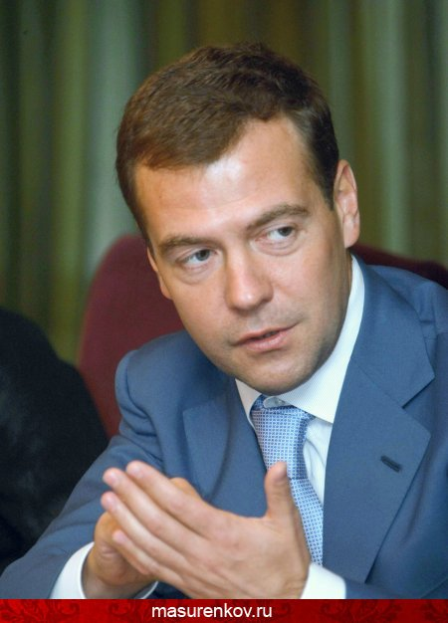

Slide 5
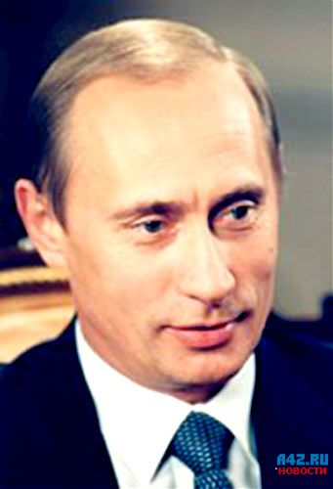

Slide 6
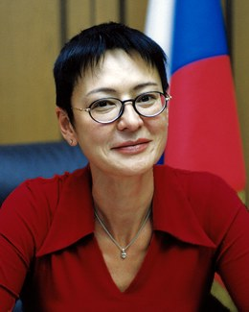
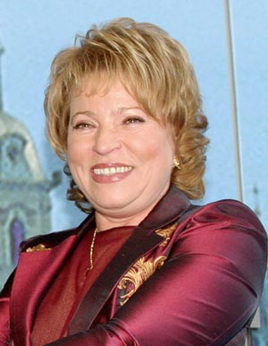

Slide 7
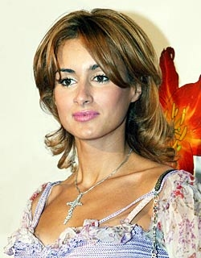
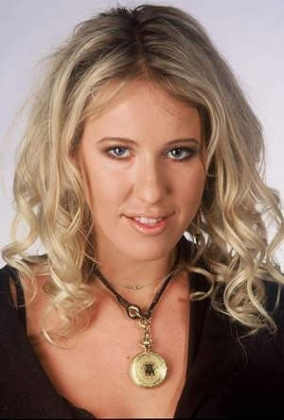

Slide 8
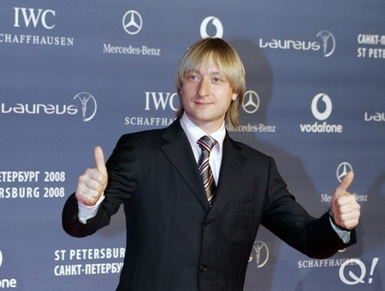
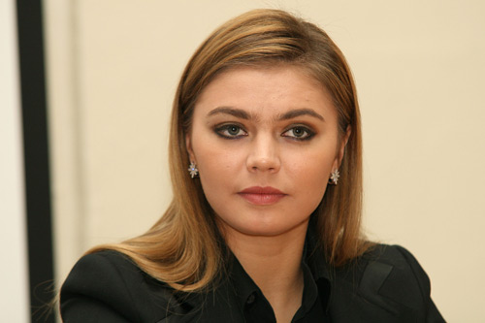

Slide 10
Что такое успех?
Успех в узком значении – это оценка конкретного результата, достижение поставленной цели.
Успех – это достижение результатов в конкретной деятельности.
Успех является условием стимулирования человека к деятельности.
После ряда неудач, если потеряна возможность прийти к успеху – деятельность прекращается.

Slide 11
Успешность – это состояние, которое появляется в результате достижения успеха.
Успешность – это владение способами деятельности, которые обеспечивают высокий результат в достижении поставленных целей.
Таким образом, именно владение способами деятельности позволяет человеку перейти от единичного успеха к постоянному, обеспечивая ему успешность в том или ином деле.

Slide 12


Slide 13


Slide 14


Slide 15
Факторы успеха

Slide 16
здравый смысл
профессиональная компетентность

Slide 17
уверенность в собственных силах высокая работоспособность

Slide 18
образованность коммуникабельность

Slide 19
творческий потенциал способность доводить дело до конца

Slide 20
удача и деньги

Slide 21
Формула успеха
Упорный труд + Способность установить для себя ритм этого труда = Успех
Желание + Вера + Воля + Терпение = Успех
Слава + Деньги = Успех
Знания + Работа + Терпение + Вера = Успех

Slide 22
«Ничто так не помогает успеху, как глубокое знание того, чем занимаешься».
«Чтобы добиться успеха, надо этого захотеть, а, добившись, стараться удержаться на завоеванных позициях».
«Образование – это капитал, который приносит дивиденды»
Деньги – один из видов власти, но еще большей силой обладает финансовое образование».
(Роберт Кийосаки)
«Если человек опорожняет кошелек себе в голову, никто не сможет отобрать у него содержимое»
(Б.Франклин).

Slide 23
Успех приходит к тем, кто мыслит категориями успеха.
Ищущий найдет! Идущий дойдет!

